Slide 1
Григорій Косинка
Життєдіяльність Творчість

Slide 2
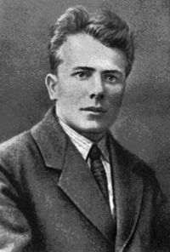
Григорій Михайлович Косинка
При народженні: Григорій Михайлович Стрілець
Псевдоніми, криптоніми: Косинка
Дата народження: 29 листопада 1899
Місце народження:с. Щербанівка, Обухівський повіт, Київська губернія
Дата смерті: 15 грудня 1934
Місце смерті: Київ
Національність: українець
Громадянство: СРСР
Мова творів: українська
Рід діяльності: прозаїк
Роки активності: 1919-1934
Жанр: оповідання, імпресіоністична новела

Slide 3

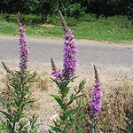
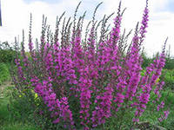
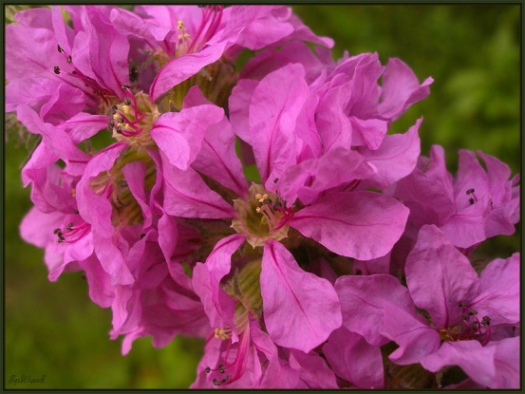
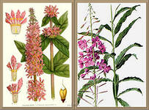
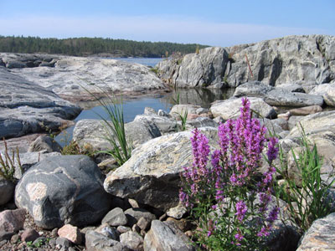
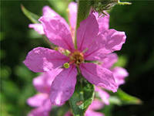

Косинка ← червоні косинці (квіти)
Зі спогадів дружини Тамари Михайлівни Мороз-Стрілець про чоловіка: «дуже любив квіти..., а серед них... червоні косинці», по-науковому - «плакун верболистий» Тамара Михайлівна розповіла це, щоб знали: письменник узяв псевдонім від квітки. Щоб не думали, що то хустинка.

Slide 4
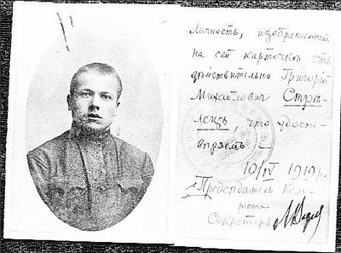
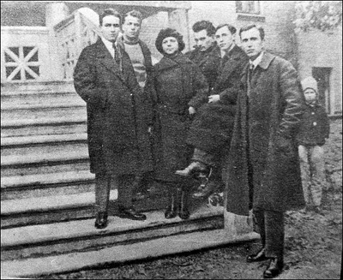
Фото і зворотній бік документа, що засвідчує особу
Григорія Косинки (Стрільця). 1919 рік.
Літературне об’єднання ”Ланка”
(згодом — МАРС — Майстерня революційного слова).
Зліва направо: Борис Антоненко-Давидович, Григорій Косинка, Марія Галич, Євген Плужник,
Валер’ян Підмогильний, ТодосьОсьмачка.
Київ, вулиця Володимирська 49. 1925 рік.
1920 року, стає членом літературно-мистецької групи «Гроно»
У літературно-мистецькому збірнику «Гроно» опубліковано три новели Косинки — «Мент», «За земельку», «Під брамою собору».)

Slide 5
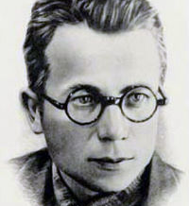
Активна творча діяльність: 1919 - 1934
- 1922 з'явилася перша збірка Григорія Косинки «На золотих богів»
- Працював у пресі
- відповідальним секретарем Всеукраїнського фотокіноуправління (ВУФКУ)
- сценаристом на Київській кінофабриці (зараз — Національна кіностудія художніх фільмів імені О.Довженка),
- У Державному видавництві України,
- на радіо: директором Харківського і Київського радіокомітетів
«У двадцяті роки оповідання Григорія Косинки — їй-бо, не перебільшую — з рук виривали» ,- згадував О.Ковінька

Slide 6
Арешт та загибель
Пробач, що так багато горя приніс тобі за короткий вік. Прости, дорога дружино, а простивши — прощай. Не тужи, кажу: сльозами горя не залити. Побажаю тобі здоров'я. Побачення не проси, не треба! Передачу, коли буде можливість, передай, але не часто. Оце, здається, все. Я дужий, здоровий
4 листопада 1934 викрадений органами НКВД СРСР. Про це згадує його дружина …
Косинку засудили за звинуваченням у приналежності до організації, яка готувала терористичні акти проти російських комуністів
Косинку вбили комуністи 15 грудня 1934 року.
Перед смертю він встиг передати дружині листа:

Slide 7



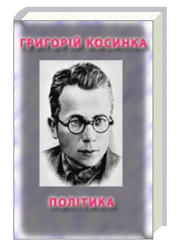




Видання творів Г. Косинки різних років
Творча спадщина письменника складає 30 новел, оповідань, нарисів

Slide 8


Slide 9

Історія написання твору
Уперше надруковано у львівському журналі «Нова культура» (1922). Виправлену й відредаговану автором новелу опубліковано в журналі «Життя й революція» (1925). Отож датою пер­шодруку вважають 1925р.

Slide 10
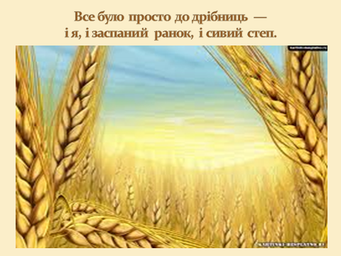

Slide 11


Slide 12


Slide 13
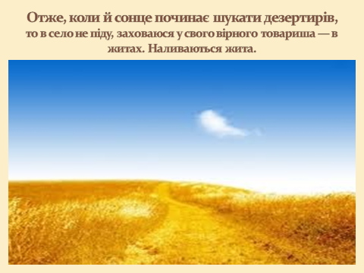

Slide 14


Slide 15
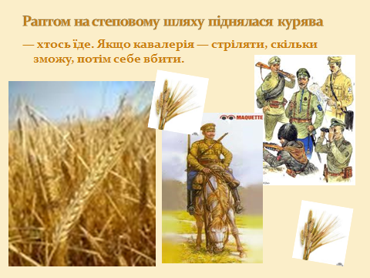

Slide 16
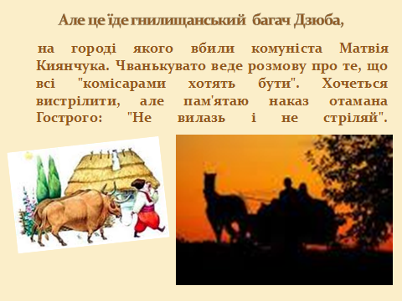

Slide 17
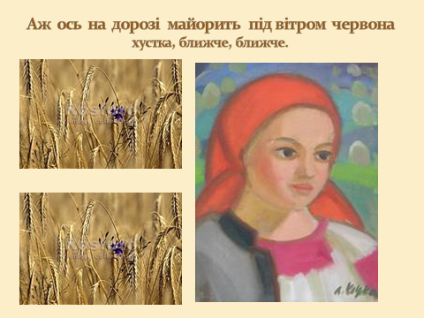

Slide 18


Slide 19
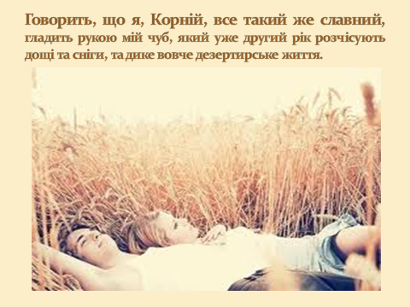

Slide 20


Slide 21


Slide 22
Дякую за увагу
Презентацію підготував учень 11-В класу
Левін Владислав

